Slide 1
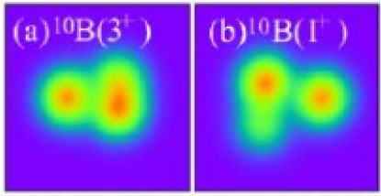
Nuklearne reakcije ¹⁰B +¹²C i građa lakih atomskih jezgara
Deni Nurkić
Sveučilište u Zagrebu
PMF- Fizički odsjek
31.1.2017.
Notes:
NOTE:
To change the image on this slide, select the picture and delete it. Then click the Pictures icon in the placeholder to insert your own image.

Slide 2
Sadržaj
Uvod i motivacija
Teorijska razmatranja
  Nuklearni modeli
  Kinematika nuklearnih reakcija
  Bethe formula
Eksperimentalni postav i mjerenja
Rezultati i analiza mjerenja
  Identifikacija čestica
  Jednostruki događaji
  Dvočestične koincidencije
Zaključak

Slide 3
Uvod i motivacija

Slide 4
Uvod i motivacija
Proučavanje nuklearne reakcije ¹⁰B +¹²C
Maseno područje oko nukleonskog broja A=10
  Različite strukture na bliskim energijama pobuđenja
  Teškoće sveobuhvatnog opisa unutar jednog modela
Projektil ¹⁰B na 50 i 72.2 MeV-a
  Spin osnovnog stanja J^{π}=3⁺
  Ljuskaste i klasterske konfiguracije u niskoležećim stanjima
Eksperiment izviđanja
  4 detektora velikog prostornog kuta
  Jednostruki i koincidentni način mjerenja
  Selektivnost pobuđenih stanja i pripadne strukture

Slide 5
Teorijska razmatranja
Nuklearni modeli
Kinematika nuklearnih reakcija
Bethe formula

Slide 6
Nuklearni modeli
Pretpostavke:
  Efektivne NN (nukleon-nukleon) interakcije
  Srednji nuklearni potencijali
  Ograničene baze stanja
  Unaprijed zadane strukture
Cilj: izbjegavanje višečestičnih računa s realističnim NN interakcijama
  Ab initio izračuni
  Napravljeni za jezgre s A ≤ 15
  ”Prirodno” pojavljivanje klasterskih struktura

Slide 7




Nuklearni modeli – Model ljusaka
Pretpostavka: neovisno gibanje pojedinih nukleona u srednjem nuklearnom potencijalu koji dolazi od NN interakcije među svim parovima nukleona
Kratkodosežni odbojni dio NN interakcije i Paulijev princip
  Ako nema bliskog nepopunjenog energetskog stanja (procjep), onda nema interakcije nukleona
  Ispunjeno za dvostruko magične jezgre, (2,8,20,28,50,82,126) nukleona obe vrste
Razni srednji potencijali rekreiraju ljuske s magičnim brojevima
Najčešće korišten: Woods-Saxonov potencijal uz spin-orbit član
Približne vrijednosti parametara:

Slide 8




Nuklearni modeli – Model ljusaka
Najilustrativniji: izotropni 3D harmonički oscilator, uz spin-orbit član
Precizan rezultat ovisi o odabiru radijalne ovisnosti koeficijenata centrifugalnog i spin-orbit člana
2j+1 degeneracija konačnih stanja, projekcije ukupnog spina nukleona

Slide 9
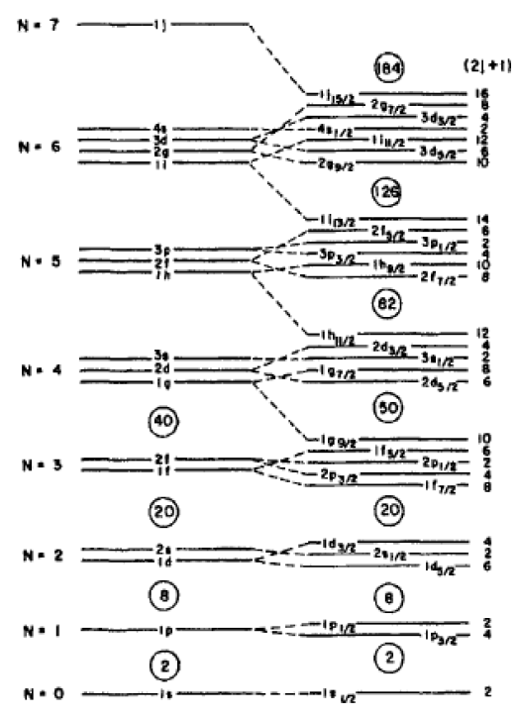
Jednočestična stanja u sferičnom modelu ljusaka
Drugi stupac, razdvajanje po centrifugalnom članu
Treći stupac, razdvajanje po spin-orbit članu
s,p,d,f,g, ...razine odgovaraju l=0,1,2,3,4,...
Dobro opisuje dvostruko magične jezgre ± nekoliko nukleona

Slide 10

Nuklearni modeli – Model ljusaka uz deformaciju
Jezgre čiji oblik odstupa od sferno simetričnog: aksijalno simetrični jednočestični potencijali
Deformirani Woods-Saxonov potencijal, uz spin-orbit član
Deformirani potencijal harmoničkog oscilatora, uz spin-orbit član, tzv. Nillsonov model
Najčešći oblik deformacije kvadrupolni

Slide 11
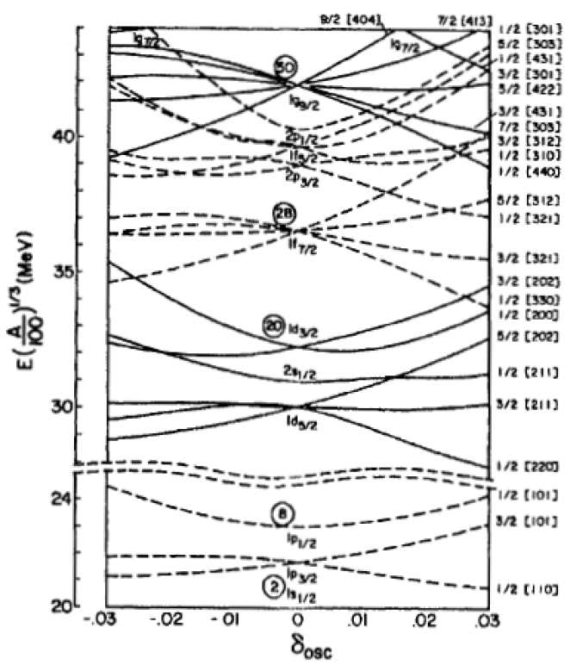

Dobri kvantni brojevi:
  Ukupni broj kvanata h.o. – N
  Projekcija ukupnog spina na os simetrije – Ω
  Broj kvanata u smjeru osi simetrije – n₃
  Projekcija orbitalnog spina na os simetrije – λ
Standardne oznake
Dobro opisuje jezgre u području 150 < A <190 i A > 230

Slide 12

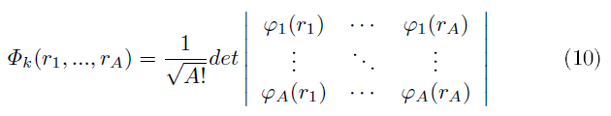
Nuklearni modeli – Model ljusaka, općenita procedura
Rješavanje A-čestičnog problema
Suma jednočestičnih hamiltonijana + ostale interakcije
Konstrukcija baze A-čestičnog prostora pomoću jednočestičnih stanja najčešće u formi Slaterove determinante koja osigurava antisimetrizaciju

Slide 13

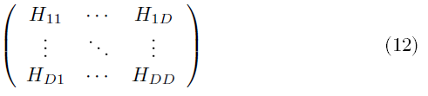

Nuklearni modeli – Model ljusaka, općenita procedura
Zapis svojstvenih stanja kao linearne kombinacije vektora baze
Dijagonalizacija D-dimenzionalne matrice
Velika dimenzija D, zbog beskonačnosti jednočestičnog spektra

Slide 14
Nuklearni modeli – Model ljusaka, općenita procedura
Uspješnost izračuna ovisi o:
  Razdvajanju prostora na inertnu sredicu i valentni prostor
  Uključivanje utjecaja stanja iznad valentnog prostora i rezidualne dvočestične interakcije valentnih nukleona
  Računalnim kodovima i procesorskoj snazi, izračun u realnom vremenu
U principu se sva stanja svih jezgara mogu dobiti na taj način
Praktično, za mnoge jezgre bolje funkcioniraju klasterski modeli

Slide 15
Nuklearni modeli – Klasterski modeli
Nukleonske nakupine dugog vremena poluživota, značajno udaljene od drugih nakupina ili pojedinačnih nukleona - klasteri
Pretpostavke: jaka unutar-klasterska i slaba među-klasterska korelacija
Potrebno razmatrati:
  unutarnja pobuđenja klastera
  relativno gibanje klastera
  položaj ukupnog centra mase

Slide 16
Nuklearni modeli – Klasterski modeli
3 polazišna mikroskopska modela
Model rezonantnih grupa (RGM)
  Predefinirani klasteri među kojima rezonantno osciliraju nukleoni
  Antisimetrizirani produkt klasterskih valnih funkcija (najčešće h.o.) – varijacijska stanja
  Problem odvajanje unutarnjih i relativnih koordinata
Model uvjeta ortogonalnosti (OCM)
  Proširenje RGM modela
  Ortogonalnost stanja relativnog gibanja na unutarnja klasterska stanja zabranjena Paulijevim principom
Model generirajućih koordinata (GCM)
  Fiksiranje klastera u određenim točkama prostora S_{i}
  Bloch-Brinkova valna funkcija

Slide 17
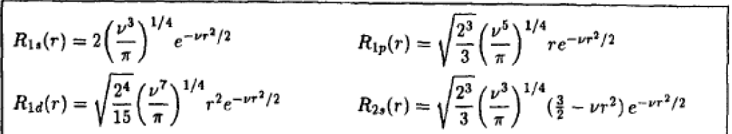
Nuklearni modeli – Klasterski modeli
Najčešće se za klastere koriste valne funkcije h.o.
Bloch-Brinkov alfa klasterski model pretpostavlja da su svi klasteri alfa čestice u 1s stanju
  Alfa klasteri najčešći i prvi otkriveni
  Dobar opis alfa konjugiranih jezgara
  Ne uključuje unutarna pobuđenja klastera

Slide 18
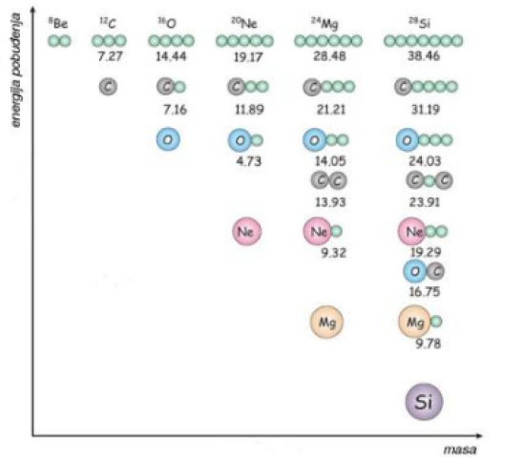
Nuklearni modeli – Klasterski modeli
Ikedin dijagram alfa-konjugiranih jezgara
Energije praga za raspad u pojedine klastere u MeV-ima
Klasteri se obično formiraju blizu tih pragova

Slide 19
Nuklearni modeli – Klasterski modeli: Nuklearne molekule
Klasteri preuzimaju ulogu atoma, dok preostali nukleoni prate elektronsko ponašanje popunjavajući zajednička molekularna stanja
Molekularno vezanje u natjecanju sa srednjim poljem
  Izrazito deformirane jezgre
Rezonantna čestična spektroskopija, na molekule upućuje:
  Povečan udarni presjek za reakcije prijenosa klastera
  Velika širina raspada emisijom klastera
  Rotacijske vrpce velikog momenta inercije
  Jaki gama prijelazi među članovima vrpce
  Razdvajanje pariteta, ako su klasteri u jezgri asimetrični

Slide 20
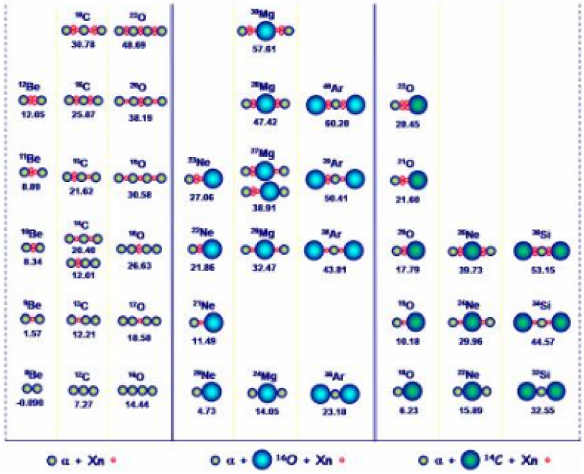
Nuklearni modeli – Klasterski modeli: Nuklearne molekule
Prošireni Ikedin dijagram nuklearnih molekula
Alfa, ¹⁶O i ¹⁴C klasteri
Ispod struktura prikazane energije raspada

Slide 21

Nuklearni modeli – Klasterski modeli: Nuklearne molekule
Model molekulskih orbitala
Hibridizacija klasterskih orbitala, usmjerene orbitale
Molekulske orbitale, linearna kombinacija jednočestičnih klasterskih
  Vezujuće a i razvezujuće a* orbitale
  Određene projekcijama ukupnog i orbitalnog spina na os simetrije te paritetom (g i u)
  Antisimetrizacija – razlika u odnosu na ”prave” molekule, nukleoni-elektroni
  Moguće dodati korelacije valentnih nukleona i relativno gibanje klastera

Slide 22
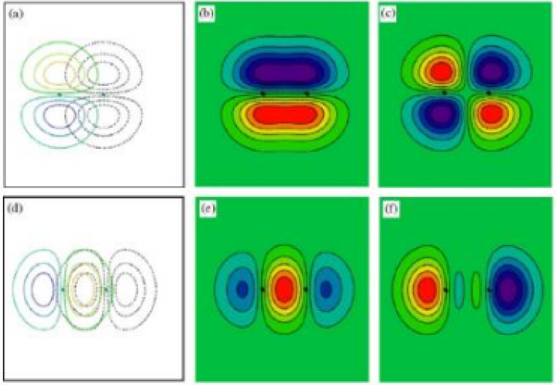
Nuklearni modeli – Klasterski modeli: Nuklearne molekule
Kombinacija dviju čistih p-orbitala, tipično za područje oko A=10
Π (prvi red) i σ (drugi red) vezujuće i razvezujuće orbitale
σ u deformiranijim jezgrama, energetski povoljnije

Slide 23




Nuklearni modeli – Klasterski modeli: Nuklearne molekule
Antisimetrizirana molekularna dinamika (AMD)
Generalizacija RGM i GCM modela, ne pretpostavlja postojanje klastera
Polazi se od pojedinačnih nukleonskih valnih funkcija
Prostorni (gausijan širine ν), spinski i izospinski dio
Ukupna valna funkcija

Slide 24

Nuklearni modeli – Klasterski modeli: Nuklearne molekule
Varijacija parametara ϵ_{i} i X_{i}, moguće prvo projicirati spin i paritet (VAP)
Prednosti:
  I ljuskasti i klasterski rezultati, ovisno o izboru NN interakcije
  Odvojeno dobivanje n i p gustoća iz kojih je jasna raspodjela klastera (ako postoje)
Fermionska molekularna dinamika (FMD) dopušta i variranje širine gaussijana
FMD i AMD nisu dio Ab initio izračuna jer ne uračunavaju višečestičnu interakciju, a NN interakcije se koriste za kreiranje srednjeg polja

Slide 25
Nuklearni modeli – Klasterski modeli: B-E kondenzati
Pretpostavka: kondenziranje nukleona u skup slabo koreliranih alfa čestica, koje se nalaze u osnovnim 1s stanjima
Moguće uzeti stanja h.o., analogno Bloch-Brinkovom alfa klasterskom modelu
  Razlika je zanemarivanje unutarnjih fermionskih stupnjeva slobode, odnosno procesa antisimetrizacije
  Rezultat: slobodni bozonski plin alfa čestica
Mala koncentracija čestica u jezgri najbitniji parametar
  Malo preklapanje klasterskih valnih funkcija
  Malen utjecaj odbojne alfa-alfa interakcije
  Kritična vrijednost oko ρ=0.17/5 fm⁻³
Najbolji kandidati: alfa konjugirane jezgre ± 1 nukleon, u blizini praga za raspad
Najpoznatiji primjer: Hoyleovo rezonantno stanje jezgre ¹²C

Slide 26
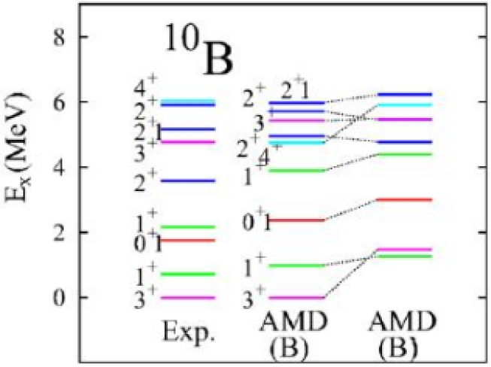
Nuklearni modeli – Klasterski modeli: Primjer ¹⁰B
Potreba klasterskih modela za opis
  Rotacijske vrpce velikog momenta inercije (iznad 7.56 MeV-a)
  Reproduciranje EM prijelaza među stanjima
Prvi izračuni u OCM modelu s 3 centra ukazali na 2alfa+d i ⁶Li+alfa strukture
  Mana korištenje valnih funkcija slobodnih čestica, a d u blizini alfe mijenja polumjer
AMD+VAP:
  B interakcija namještena na rekreiranje ponašanja jezgre ⁹Be, B’ sa manjim spin-orbit članom
  Međuigra spin-orbit interakcije i izospinskog sparivanja valentnih nukleona
  Populacija T=1 stanja nije zanemariva kao u slučaju d

Slide 27
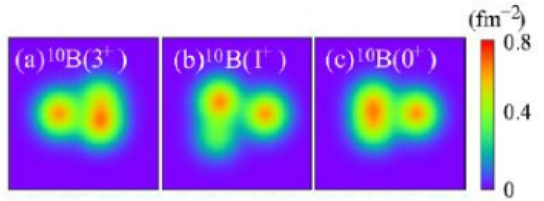
Nuklearni modeli – Klasterski modeli: Primjer ¹⁰B
Raspodjela gustoće dobivena AMD+VAP modelom za prva tri stanja
Spin-orbit interakcija utječe na razdvajanje pn para od klastera
Proučavanje pn parova iznimno bitno za pravilan opis klasterskih stanja

Slide 28

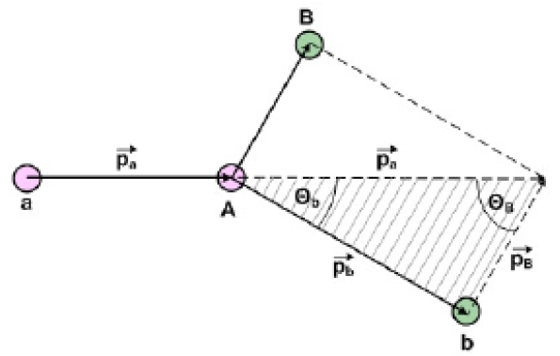


Kinematika nuklearnih reakcija – Dvočestične reakcije
Q vrijednost reakcije
U ravnini, 4 nepoznate izlazne kinematičke varijable
Zakoni očuvanja daju 3 uvjeta - mjerenje jedne vrijednosti dovoljno za potpunu informaciju
Kosinusov poučak za osjenčani trokut

Slide 29


Kinematika nuklearnih reakcija – Dvočestične reakcije
Nerelativistička relacije zbog relativno malih energija
Energija pobuđenja jedne od izlaznih čestica, iz Q vrijednosti nepobuđenog slučaja
Ako je pobuđena čestica B, iz energije i kuta druge čestice moguće dobiti energiju
Moguće istovremeno pobuđenje obe izlazne čestice, posebno kada imaju bliske mase, potrebno provjeravati moguće kombinacije pobuđenja

Slide 30


Kinematika nuklearnih reakcija – Tročestične reakcije
9 nepoznatih izlaznih kinematičkih varijabli
Zakoni očuvanja daju 4 uvjeta - mjerenje 5 vrijednosti dovoljno za potpunu informaciju – istovremena detekcija dvije čestice
Relativna energija dviju detektiranih čestica ne ovisi o izboru koordinatnog sustava
Ako dvije detektirane čestice dolaze iz međustanja složene jezgre, energija pobuđenja:
Moguće i da jedna od njih dolazi iz složenog stanja s nedetektiranom česticom

Slide 31



Bethe formula
Bethe formula opisuje gubitak energije nabijene čestice pri prolasku kroz materijal
Nerelativistički slučaj
Elektronska koncentracija
Gubitak energije čestice ovisi o njenom protonskom broju i energiji, što omogućuje razdvajanje i raspoznavanje detektiranih čestica

Slide 32
Eksperimentalni postav i mjerenja

Slide 33
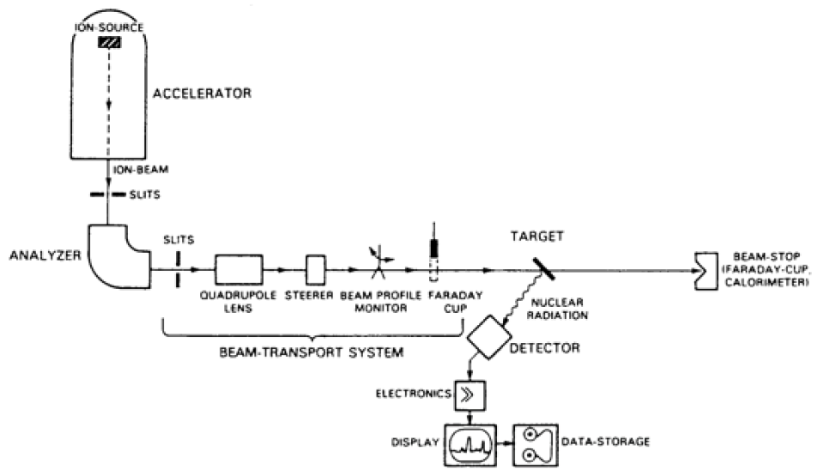
Eksperimentalni postav – Generička shema

Slide 34
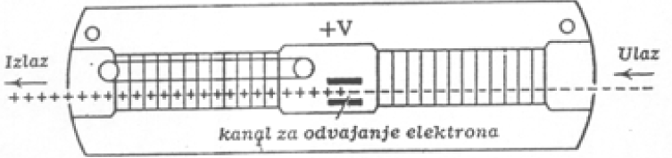

Eksperimentalni postav – Akceleratorski sustav
Negativni ioni iz rasprašivačkog izvora, udarima elektropozitivnih cezijevih iona na katodu bora
Tandem Van de Graaff akcelerator - ioni se dvaput ubrzavaju istom razlikom potencijala, uz prolazak kroz ogoljivač elektrona u sredini
Maksimalni napon terminala (ograničen probojem) V=16 MV postiže se mehaničkim prijenosom naboja
Maksimalna energija iona na izlazu

Slide 35
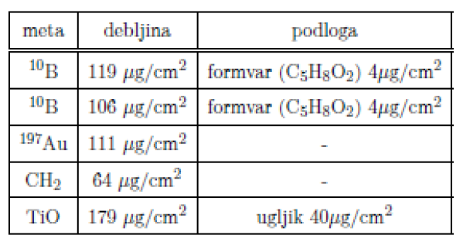
Eksperimentalni postav – Transportni sustav i mete
Sistem za vođenje i fokusiranje, sastavljen je od elektrostatskih deflektora i magnetskih kvadrupola
Analizatorskim magnetima odabrana željena energija snopa – 50 i 72.2 MeV
Kolimatora za regulaciju veličine snopa – promjer oko 1mm
Komora za mjerenje promjer 2m i visina 1m – velik broj detektora
Visoki vakuum održavan rotacijskim pred-pumpama i dvjema turbomolekulskim pumpama – 0.1 mPa
Držač meta na rotacijskom postolju – postavljanje okomito na snop
Podloge meta okrenute prema snopu – gubitak oko 0.007 MeV

Slide 36
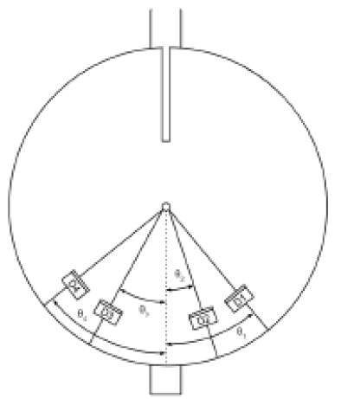
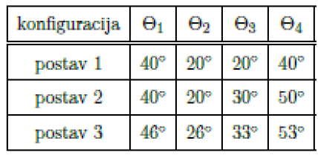
Eksperimentalni postav – Detektorski sustav
4 nuklearna teleskopa u parovima postavljena na dvije ploče unutar komore čiji se položaj izvana može kontrolirati – mijenjanje kuteva tijekom eksperimenta
Odabrana tri kutna postava

Slide 37

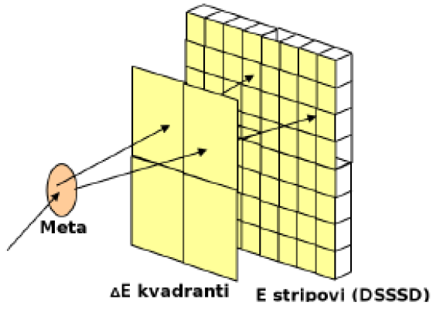
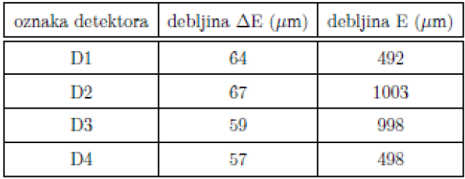
Eksperimentalni postav – Detektorski sustav
Tanki silicijski ΔE detektor podijeljen na 4 kvadranta
Debeli dvostrani silicijski strip-detektor (DSSSD) podijeljen na 256 piksela (3 mm²)
  16 vertikalnih stripova sprijeda
  16 horizontalnih stripova straga
  2D položaj čestice
  Istovremena informacija s obe strane, omogućuje odabir dobrih događaja, razlika manja od 3%

Slide 38
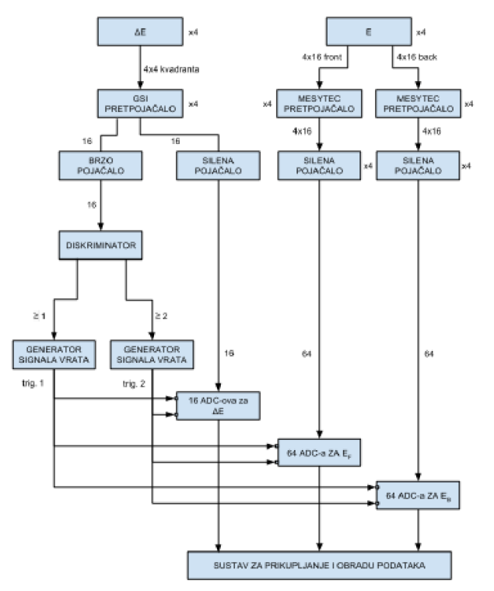
Eksperimentalni postav – Elektronički lanac
Sustav višekanalnih pretpojačača GSI ili MESYTECH i pojačala SYLENA, ADC-ovi spojevi na računalo
Brzi signali iz tankog detektora vođeni preko brzog pojačala i diskriminatora - okidač za generiranje signala vrata
Signal vrata aktivira daljnje jedinice, oblik i trajanje moguće podešavati
  Jednostruki (single) – bilo kakav signal veći od odabranog praga otvara vrata
  Koincidentni – dva signala unutar vremenskog intervala 150-200 ns otvaraju vrata

Slide 39
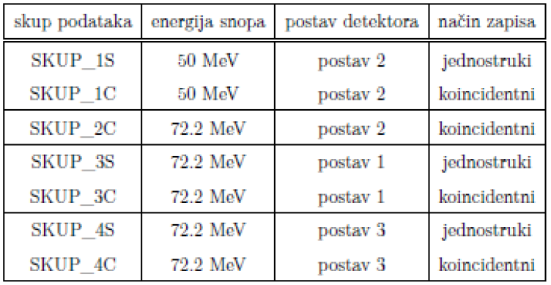
Mjerenja
Nije vođena evidencija o naboju nakupljenom u Faradayevoj čaši – cilj nisu diferencijalni udarni presjeci
7 skupova mjernih podataka
U Seminaru korišeni 1S i 1C na meti CH₂

Slide 40
Rezultati i analiza mjerenja
Identifikacija čestica
Jednostruki događaji
Dvočestične koincidencije

Slide 41
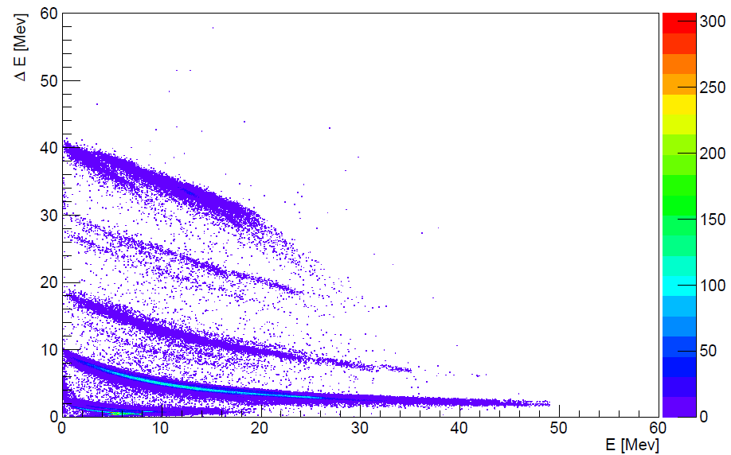
Identifikacija čestica

Slide 42
Identifikacija čestica
ΔE-E histogrami, ovisnost gubitka energije u tankom detektoru o gubitku u debelom
Razdvojene linije – ”banane”
Betheova formula (26) – pridjeljivanje banana jezgrama i njihovim izotopima: ¹H-¹⁰B
Lom banana kod lakih jezgara zbog prolaska čestica kroz oba detektora – za vodikove izotope uvijek vrijedi
Superpozicija signala – nekoliko čestica istovremeno prolazi kroz tanki detektor, a debeli ih ne registrira kao različite
  alfa+alfa, alfa+p, alfa+alfa+p, ...

Slide 43
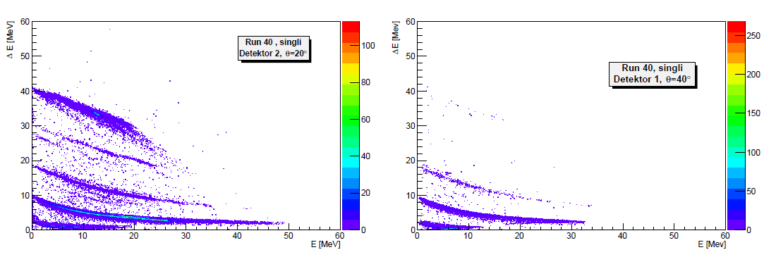
Identifikacija čestica
Različite debljine i nehomogenosti detektora – nemoguća istovremena analiza svih detektiranih čestica
Jednostruki događaji iz single načina mjerenja za dva detektora – jedan na prednjem i jedan na stražnjem kutu
Slabije otklanjanje čestica veće mase

Slide 44
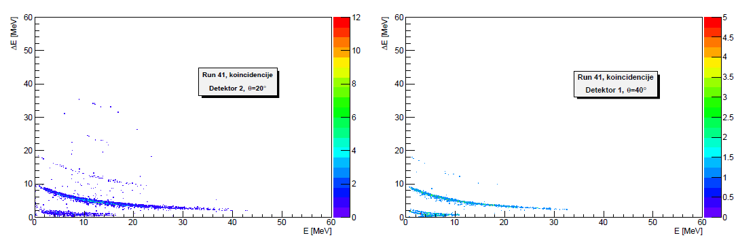
Identifikacija čestica
Dvočestični koincidentni događaji iz koincidentnog načina mjerenja
Teške čestice detektirane u koincidenciji sa šumom, postavljen nizak prag
Unutar seminara razmatranje alfa koincidencija

Slide 45
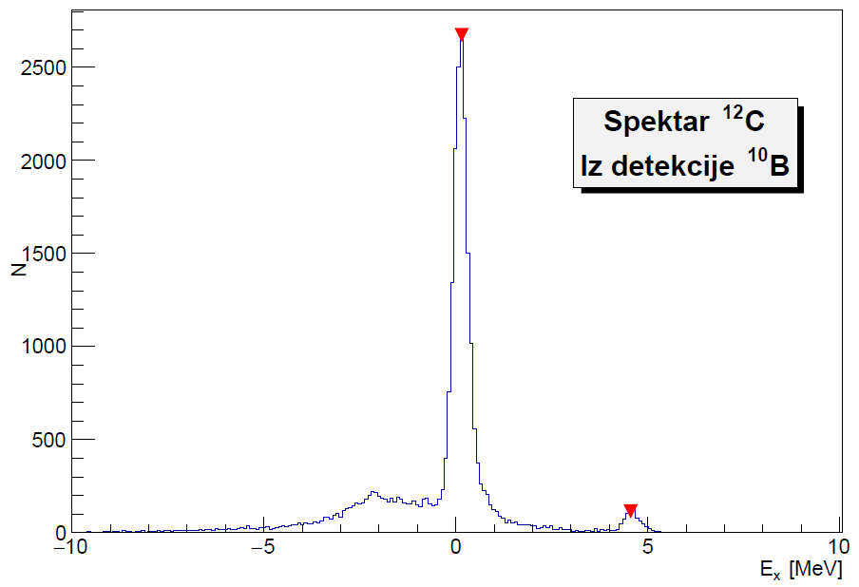
Jednostruki događaji – ¹⁰B +¹²C ¹⁰B +¹²C
Spektar ¹²C dobiven iz detekcije ¹⁰B pomoću relacije (21), (ne)elastična raspršenja
25781 čestica korištena u analizi
Spektar potrebno pomaknuti za 0.13 MeV-a ulijevo da bi osnovno stanje palo na 0 MeV
  Posljedica nehomogenosti mete ili nesavršene kalibracije
Označeni mogući vrhovi

Slide 46


Jednostruki događaji – ¹⁰B +¹²C ¹⁰B +¹²C
Na dva odabrana vrha prilagođeni gaussijani iz čega proizlazi:
Za usporedbu uzeta stanja iz baze TUNL:
Pobuđeno stanje moguće objasniti unutar modela ljusaka pomakom nukleona iz p_{3/2} u p_{1/2}
Vrh u negativnom energetskom području posljedica raspršenja na nečistoćama u meti, vrstu moguće pogađati korištenjem drugih masa u (21)

Slide 47
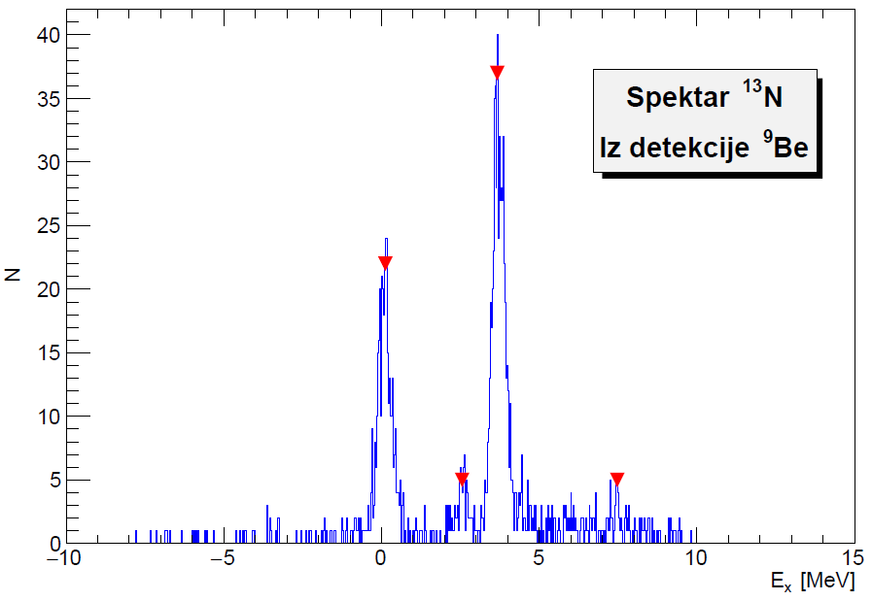
Jednostruki događaji – ¹⁰B +¹²C ⁹Be +¹³N
Spektar ¹³N dobiven iz detekcije ⁹Be pomoću relacije (21)
1240 čestica korišteno u analizi, očekivan pad statistike u odnosu na (ne)elastična raspršenja
Spektar potrebno pomaknuti za 0.11 MeV-a ulijevo da bi osnovno stanje palo na 0 MeV
Označeni mogući vrhovi

Slide 48
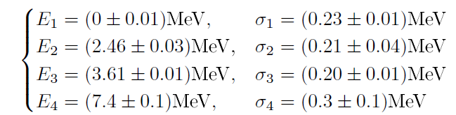
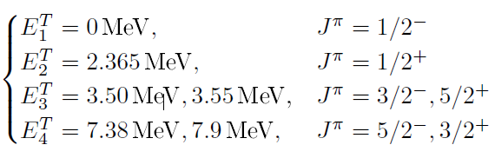
Jednostruki događaji – ¹⁰B +¹²C ⁹Be +¹³N
Na četiri odabrana vrha prilagođeni gaussijani iz čega proizlazi:
Za usporedbu uzeta stanja iz baze TUNL:
Pobuđeno stanja moguće objasniti unutar modela ljuski pomacima valentnog protona u p_{1/2} i d_{5/2} ljuske

Slide 49
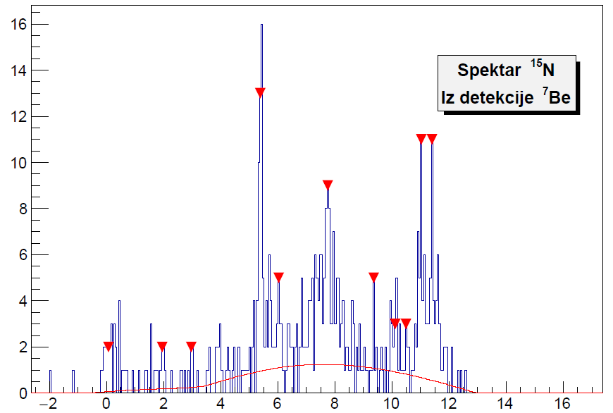
Jednostruki događaji – ¹⁰B +¹²C ⁷Be +¹⁵N
Spektar ¹⁵N dobiven iz detekcije ⁷Be pomoću relacije (21)
490 čestica korišteno u analizi, daljnji pad statistike – prijenos većeg broja nukleona
Spektar potrebno pomaknuti za 0.206 MeV-a ulijevo da bi osnovno stanje palo na 0 MeV
Označeni mogući vrhovi i funkcija šuma

Slide 50
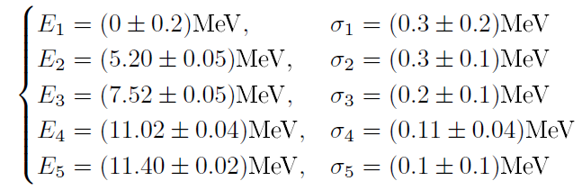
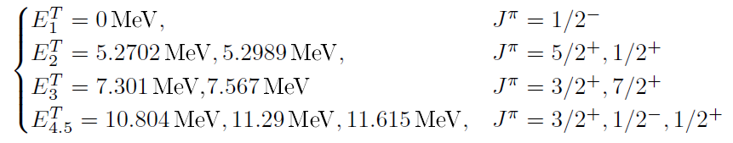
Jednostruki događaji – ¹⁰B +¹²C ⁷Be +¹⁵N
Na 5 vrhova uspješno prilagođeni gaussijani iz čega proizlazi:
Za usporedbu uzeta stanja iz baze TUNL:

Slide 51
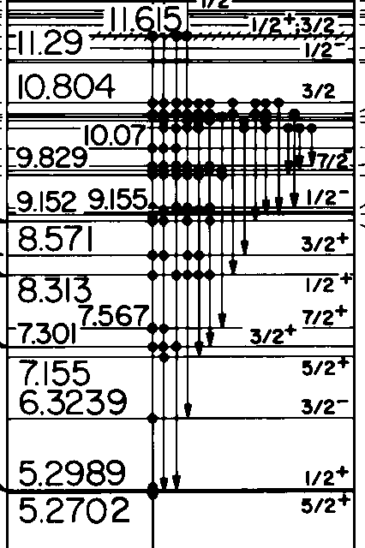
Jednostruki događaji – ¹⁰B +¹²C ⁷Be +¹⁵N
Velika napučenost stanja između 7 i 11 MeV-a
Moguće objasniti detektirana stanja u okviru modela ljusaka pobuđenjima valentnog protona i jednog protona iz sredice (stanje 7/2⁺)
Mogućnost postojanja rotacijske vrpce, potrebno uključiti dodatne vrhove, potrebna dodatna statistika

Slide 52
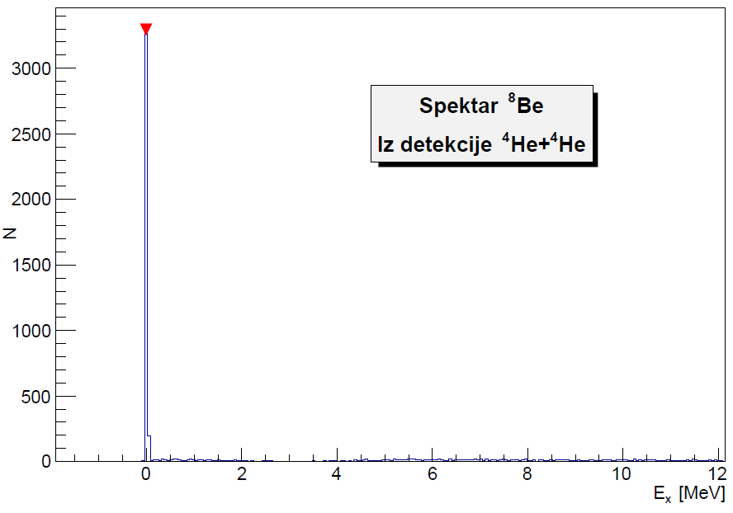
Dvočestične koincidencije – ¹⁰B +¹²C α+ α+¹⁴N
Spektar ⁸Be dobiven iz detekcije α+ α pomoću relacije (22)
6182 čestice korištene u analizi, odnosno 3091 koincidencija
Spektar potrebno pomaknuti za 0.001 MeV-a ulijevo da bi osnovno stanje palo na 0 MeV
  Manji utjecaj nehomogenosti na lakše jezgre
Izraženo samo osnovno stanje
  ⁸Be jako nestabilna jezgra, lako se raspada u dvije čvrsto vezane alfa čestice
  Jako teško pobuditi viša stanja
  Alfa čestice na višim energijama vjerojatno pripadaju drugim reakcijama

Slide 53
zaključak

Slide 54
Zaključak
Proučavanje reakcije ¹⁰B +¹²C u svrhu opisa jezgri oko A=10
Teorijski pojmovi:
  Ljuskasti modeli: sferični i deformirani
  Klasterski modeli: nuklearne molekule i B-E kondenzati
  Nerelativistička kinematika
  Betheova formula
Obrađeni podatci iz mjerenja naleta projektila ¹⁰B s energijom 50 MeV-a na metu CH₂
  Jednostruki i koincidentni način mjerenja

Slide 55
Zaključak
Spektri dobiveni iz jednostrukih događaja:
  ¹²C, ¹³N, ¹⁵N
  Pretežno prikazuju selektivno pobuđivanje jednočestičnih stanja modela ljuska
  Kompleksnije strukture moguće kod ¹⁵N, ograničenje male statistike
Spektar dobiven iz dvočestične koincidencije:
  ⁸Be iz alfa+alfa detekcije
  Gotovo sve čestice odgovaraju dolasku iz osnovnog stanja
  ⁸Be izrazito nestabilna čestica, čvrsto vezanih alfa klastera (unutar), teško pobuđivanje viših stanja

